Slide 1








Sistem Manajemen Aset Kampus Berbasis Blockchain
Dosen Pengampu:
Riani Saputri Abadi, ST., M.Kom

Slide 2

Anggota kelompok:
Rafihans Argani Islami 202332019
Yoga Abdilah 202332023
Raditya Putra Dewanto 202332024
Violetta Jingga 202332028

Slide 3
Latar Belakang
Manajemen aset kampus saat ini masih manual sehingga rentan manipulasi dan tidak transparan. Kondisi ini menyulitkan pelacakan tanggung jawab penggunaan aset organisasi mahasiswa. Teknologi blockchain hadir sebagai solusi melalui pencatatan terdesentralisasi yang bersifat permanen. Implementasi smart contract akan mengotomatisasi aturan peminjaman untuk menghilangkan birokrasi yang lambat. Integrasi ini mentransformasi pengelolaan aset menjadi sistem yang kredibel dan efisien..

Slide 4

Urgensi Transformasi Digital Aset
Selanjutnya!
Kurangnya Transparansi:
Sulit melacak status aset secara real-time dan mengetahui penanggung jawab penggunaan, sehingga akuntabilitas dalam organisasi mahasiswa menjadi rendah
Masalah Sistem Manual
Proses peminjaman masih menggunakan formulir fisik yang menyebabkan rendahnya efisiensi, risiko kehilangan data, serta potensi manipulasi catatan yang tinggi.

Slide 5






Tujuan Strategis Sistem
Efisiensi
Keamanan
Otomatisasi
Merancang alur manajemen aset yang jauh lebih efektif dibandingkan sistem manual konvensional
Menerapkan blockchain untuk menjamin integritas data yang tidak dapat dimanipulasi.
Menggunakan Smart Contract untuk proses persetujuan dan pengembalian aset secara otomatis.
Selanjutnya!

Slide 6

Karakteristik
Utama Blockchain
"Kekuatan utama blockchain terletak pada kombinasi desentralisasi, integritas data, dan validasi terdistribusi."
01.
02.
03.
Desentralisasi: Menghilangkan ketergantungan pada satu otoritas pusat melalui mekanisme distributed ledger.
Immutable: Data yang sudah dicatat menggunakan hash kriptografi tidak dapat diubah atau dihapus tanpa terdeteksi.
Traceability: Memungkinkan audit riwayat penggunaan aset secara menyeluruh dan transparan oleh semua node.

Slide 7
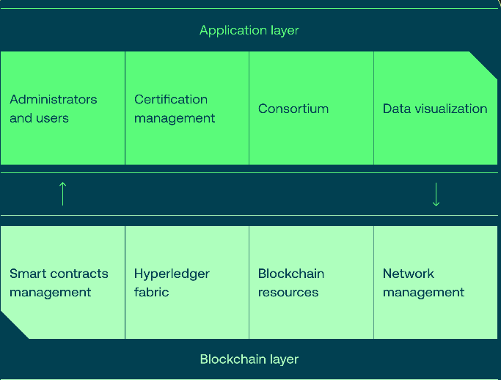

Selanjutnya!
Arsitektur Sistem Terintegrasi
Layer 1 (Internal): Fokus pada lingkungan organisasi mahasiswa kampus.
Layer 2 (Frontend): dApp menggunakan React/HTML yang terhubung ke MetaMask.
Layer 3 (Contract): Logika bisnis menggunakan Solidity 0.8.x di jaringan Sepolia.
Layer 4 (Ethereum): Ledger permanen untuk validasi dan catatan transaksi.
Layer 5 (Storage): IPFS untuk penyimpanan dokumen pendukung/foto aset.

Slide 8

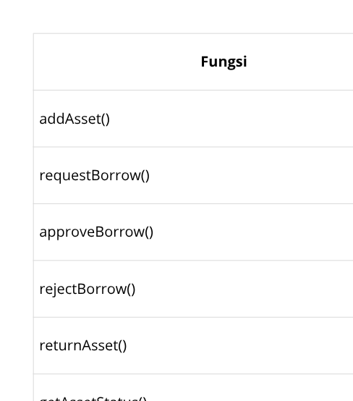
Implementasi Smart Contract
Fungsi utama yang diimplementasikan pada smart contract ditunjukkan pada tabel berikut
Selanjutnya!

Slide 9
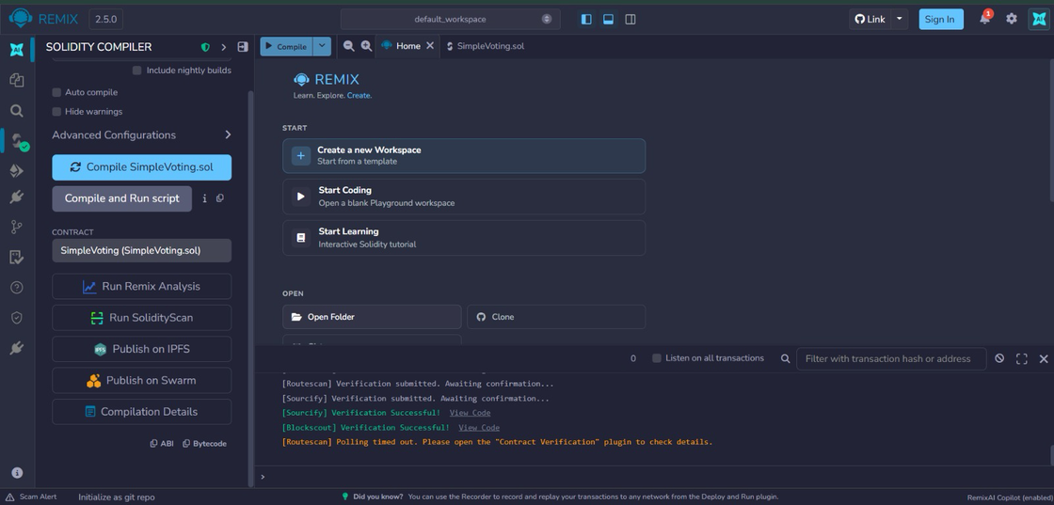
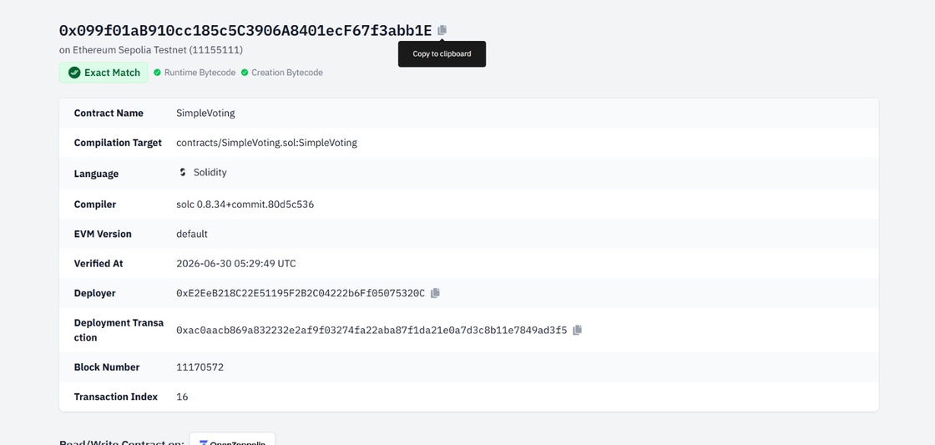
Smart
Contract
1. Kompilasi & Deployment (Remix IDE):
Smart contract disusun menggunakan bahasa Solidity 0.8.34.
Kontrak dideploy ke jaringan Ethereum Sepolia Testnet.
2. Verifikasi Kode Otomatis:
Remix IDE mengintegrasikan layanan verifikasi (Sourcify & Blockscout).
Sistem secara otomatis mencocokkan Source Code (kode asli) dengan Bytecode yang tertanam di blockchain.
3.Hasil Akhir (Exact Match):
Status verifikasi menunjukkan "Exact Match", artinya kode sumber 100% identik dengan yang ada di blockchain.
Manfaat: Memberikan transparansi penuh, keamanan, dan kepercayaan bagi pengguna karena kode dapat diperiksa secara terbuka.

Slide 10
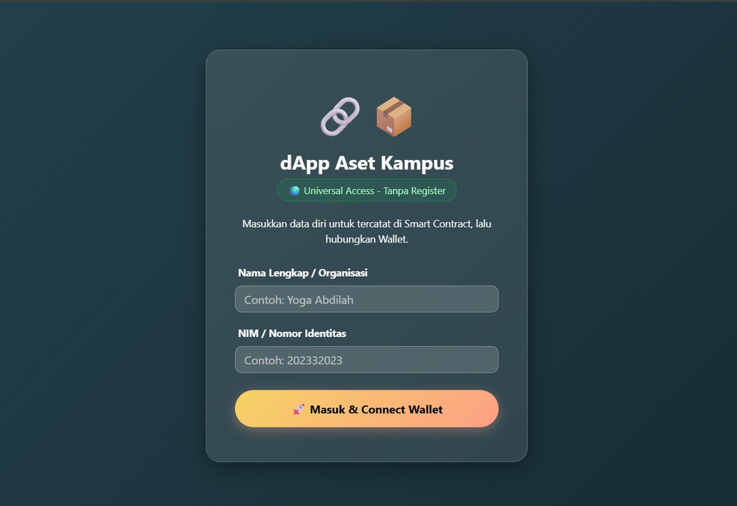
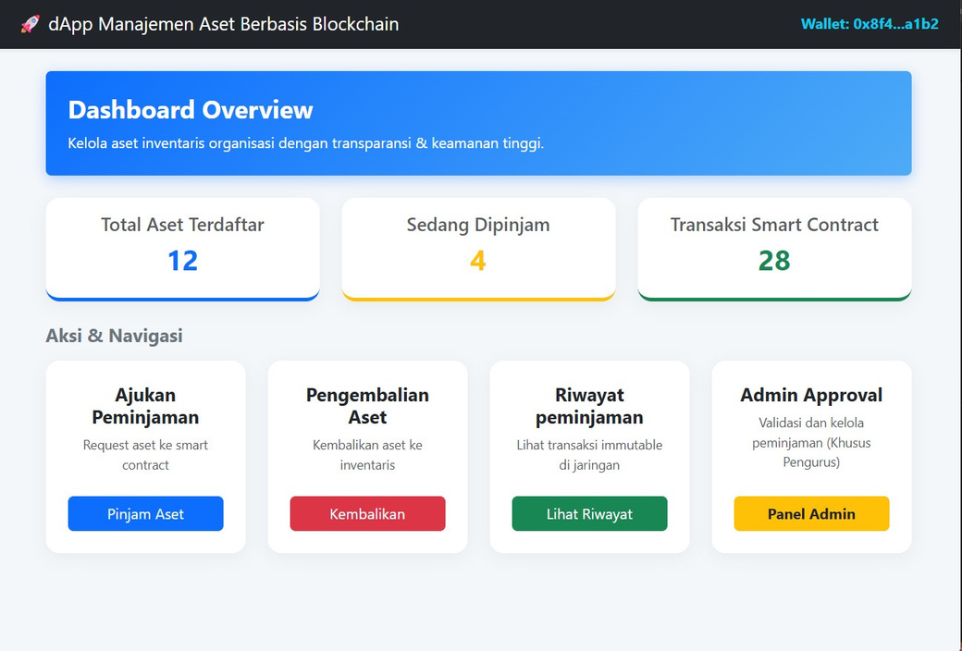
Antarmuka dApp Aset Kampus
Halaman login untuk dApp aset kampus
nama lengkap
dan nim
Dashboard Overview yang terdiri dari:
pinjam aset
pengembalian aset
riwayat peminjaman
admin approval ( khusus admin)

Slide 11
Pengujian
Fungsional
Pengujian dilakukan untuk memastikan seluruh fungsi utama pada smart contract dapat berjalan sesuai dengan kebutuhan sistem. Pengujian dilakukan menggunakan Remix IDE, MetaMask, dan jaringan Ethereum Sepolia Testnet.
No | Skenario Uji | Hasil | Hasil Aktual | Status
1 | Admin menambahkan aset baru menggunakan addAsset() | Aset berhasil ditambahkan | Aset berhasil masuk ke blockchain | Sukses
2 | User mengajukan peminjaman aset menggunakan requestBorrow() | Permintaan berhasil dibuat | Permintaan berhasil tercatat | Sukses
3 | Admin menyetujui peminjaman menggunakan approveBorrow() | Status aset menjadi dipinjam | Status berhasil berubah menjadi dipinjam | Sukses
4 | User mencoba meminjam aset yang sedang dipinjam | Sistem menolak transaksi | Muncul pesan “Aset sedang tidak tersedia” | Gagal
5 | User mengembalikan aset menggunakan returnAsset() | Status aset kembali tersedia | Aset berhasil dikembalikan | Sukses

Slide 12
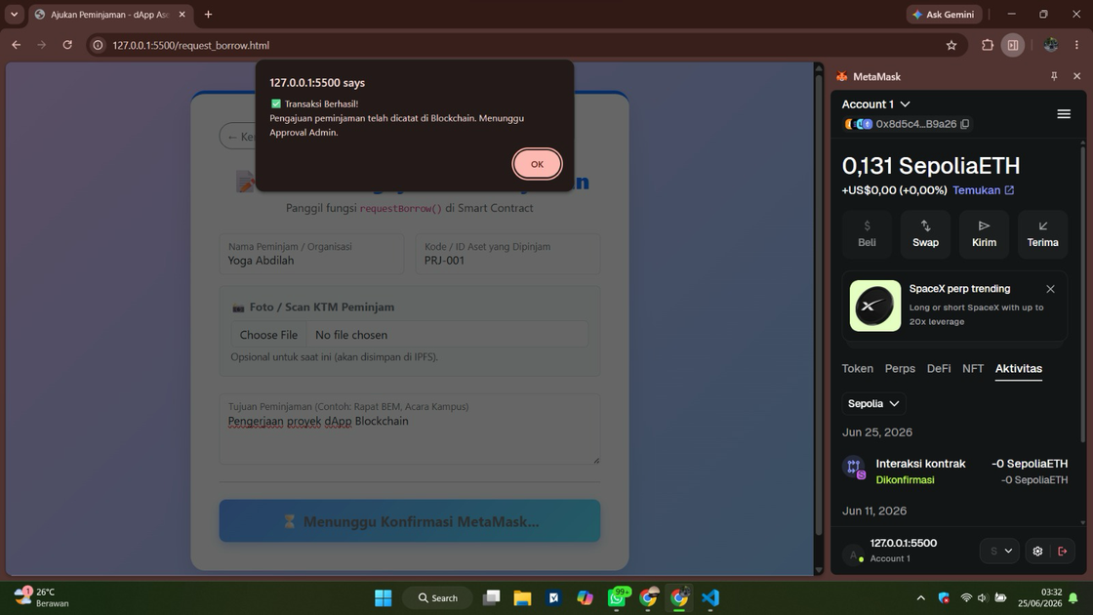
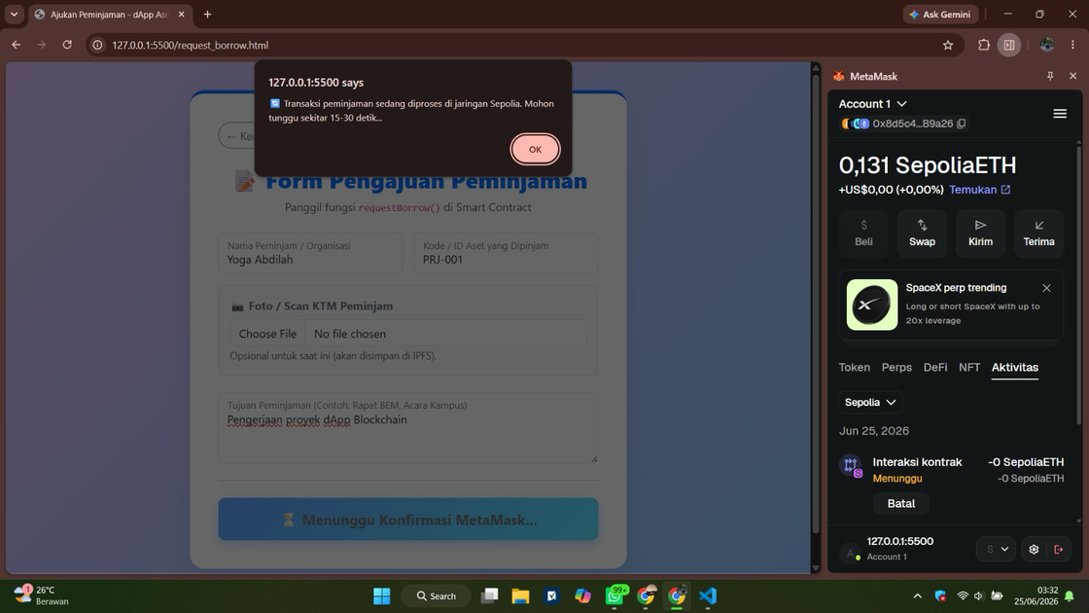
Pengujian
berhasil
Proses pengujian dApp berhasil dilakukan saat formulir peminjaman dikirim untuk mengeksekusi fungsi requestBorrow pada smart contract. MetaMask langsung memproses transaksi di jaringan Sepolia Testnet hingga mendapat konfirmasi penuh. Data pengajuan kini telah resmi tercatat di blockchain dan sistem siap menunggu persetujuan admin.

Slide 13
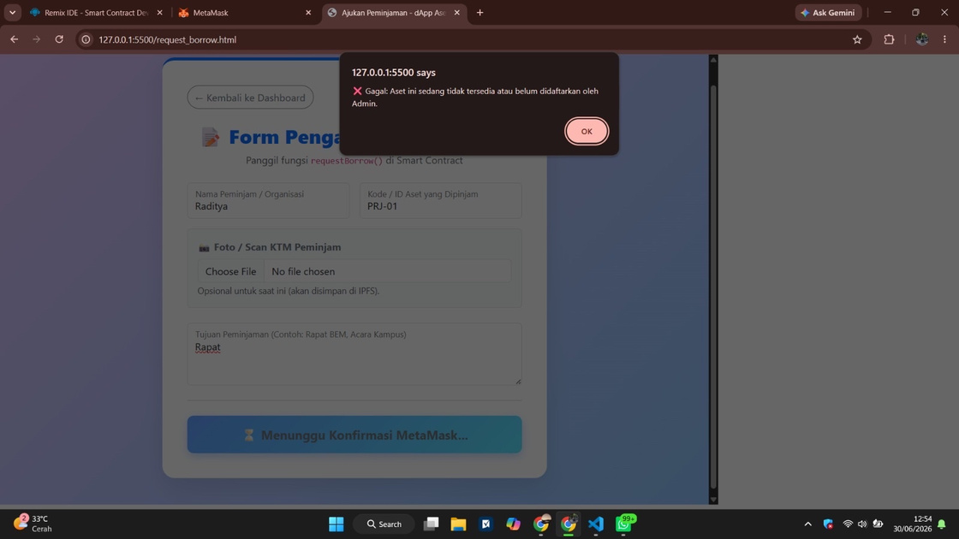
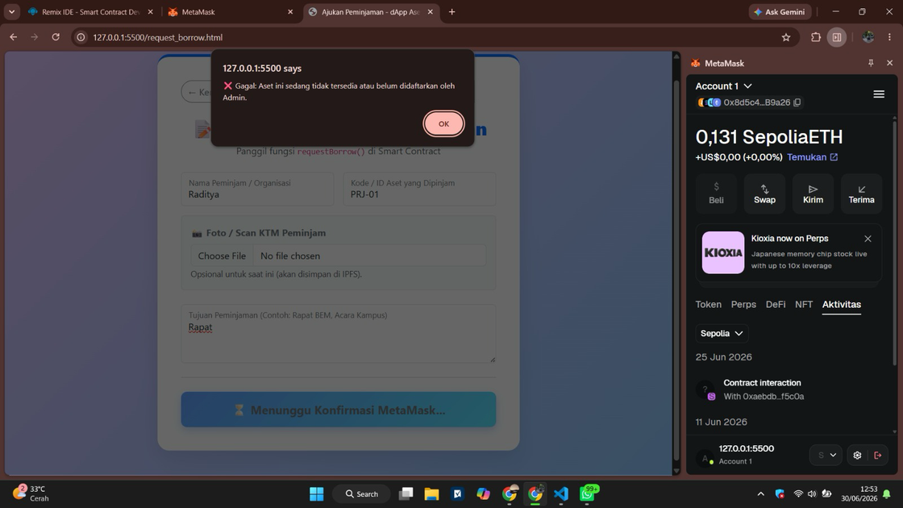
Pengujian
gagal
Pengujian dApp menunjukkan kegagalan transaksi saat memanggil fungsi requestBorrow. Notifikasi peringatan muncul karena aset dengan kode PRJ-01 sedang tidak tersedia atau belum terdaftar di dalam sistem oleh admin. Hal ini membuktikan bahwa validasi logika pada smart contract berfungsi dengan baik dalam menolak pengajuan pinjaman yang tidak memenuhi syarat data.

Slide 14
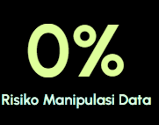

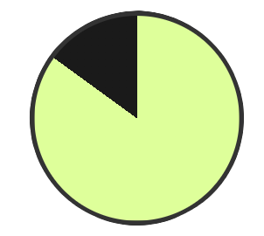
Mengapa Memilih Blockchain?
Keunggulan Fungsional
Sinkronisasi data otomatis antar seluruh node kampus.
Audit trail permanen untuk pertanggungjawaban penggunaan aset.
Otomatisasi aturan melalui Smart Contract tanpa perantara.
Efisensi Melalui Proof of Stake (PoS)
Selanjutnya!

Slide 15
Blokchain
Kelompok 2
Terimakasih

